Slide 1
vChain: Enabling Verifiable Boolean Range Queries over Blockchain Databases
Cheng Xu, Ce Zhang, and Jianliang Xu
In 2019 International Conference on Management of Data (SIGMOD’19)
汇报人：唐琳

Slide 2
目录
方案模型
基本方案
集值查询
扩展到数值查询
批处理验证
块内索引
块间索引
订阅查询

Slide 3
解决的问题
查询区块链数据库中存储的数据有两种方法：
为了确保查询完整性，用户可以维护整个区块链数据库，并在本地进行 数据查询。（成本太高）
通过第三方服务提供者(SP)进行查询，用户只需要告诉SP查询指令，并
等待接收SP返回结果。但是SP是不可信的，传回的查询结果可能是被 篡改或者不完整的。
验证SP返回查询结果的可靠性和完整性

Slide 4
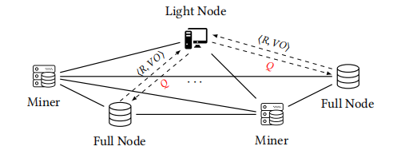
miner节点：用于产生新的区块
全节点和miner节点保存着区块链的完整数据
轻节点只保存区块链的区块头部分
轻节点向全节点发送查询请求Q，全节点向轻节点发送<R,VO>
其中R代表查询结果，VO是用于验证查询结果的完整性

Slide 5
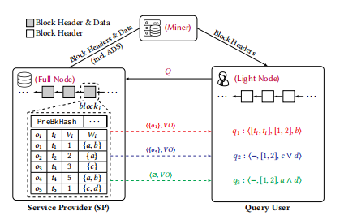
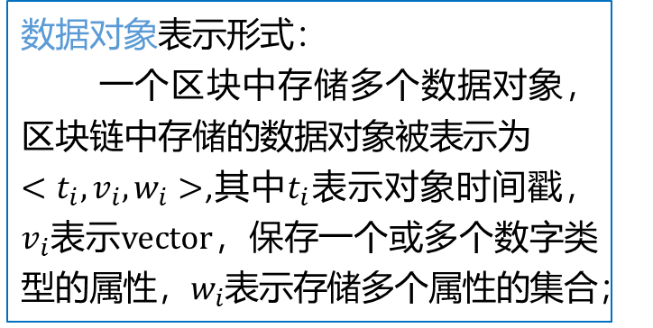
基本概念
数据对象表示形式：
一个区块中存储多个数据对象，区块链中存储的数据对象被表示为
$<t_{i},v_{i},w_{i}>$,其中$t_{i}$表示对象时间戳，$v_{i}$表示vector，保存一个或多个数字类型的属性，$w_{i}$表示存储多个属性的集合；
时间窗口查询：用户可能希望搜索在某个时间段内出现的记录。
订阅查询：用户可以先提交查询，在未来如果区块链中如果有满足查询条件的数据，就向相应的订阅用户返回查询结果

Slide 6
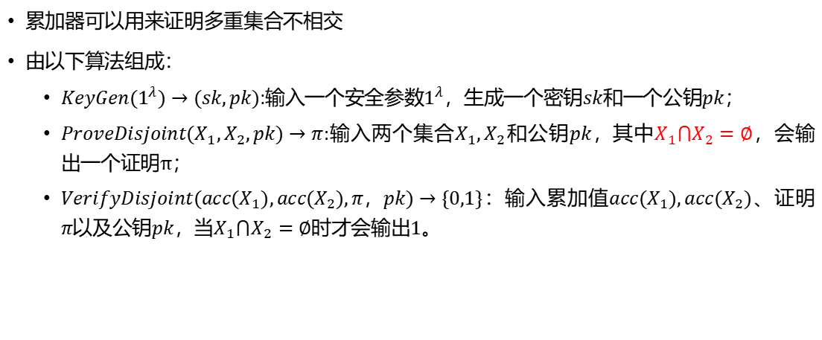
Cryptographic Multiset Accumulator
累加器可以用来证明多重集合不相交
由以下算法组成：
$KeyGen(1^{λ})→(sk,pk)$:输入一个安全参数$1^{λ}$，生成一个密钥$sk$和一个公钥$pk$；
$ProveDisjoint(X_{1},X_{2},pk)→π$:输入两个集合$X_{1},X_{2}$和公钥$pk$，其中$X_{1}⋂X_{2}=∅$，会输出一个证明π；
$VerifyDisjoint(acc(X_{1}),acc(X_{2}),π，pk)→\{0,1\}$：输入累加值$acc(X_{1}),acc(X_{2})$、证明$π$以及公钥$pk$，当$X_{1}⋂X_{2}=∅$时才会输出1。

Slide 7

基础方案
一个区块中存储一个数据对象$o_{i}=<t_{i},W_{i}>$
$${AttDigest }_{i}=acc(W_{i})=Setup(W_{i},pk)$$
$$W_{i}中的元素数量不定，AttDigest是恒定大小$$

Slide 8
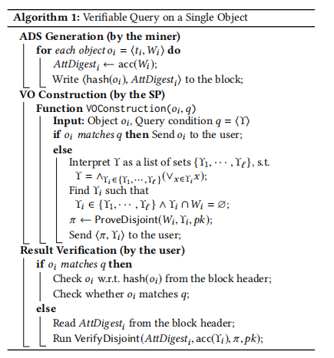





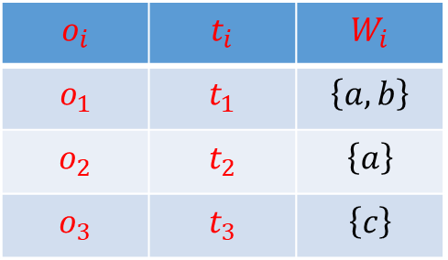


ADS Generation and Query Processing
$$q=a⋀(b⋁c)$$
$q:\left\{a\right\}$, $\left\{b,c\right\}$
$$<π, \{a\}>$$
$$o_{1}$$
客户端
$$<π, \{b,c\}>$$
SP端
$$hash(o_{1})$$
$$VerifyDisjoint({AttDisjoint}_{2},acc\left(\left\{b,c\right\}\right),π,pk)$$
$$o_{i}$$ | $$t_{i}$$ | $$W_{i}$$
$$o_{1}$$ | $$t_{1}$$ | $$\left\{a,b\right\}$$
$$o_{2}$$ | $$t_{2}$$ | $$\left\{a\right\}$$
$$o_{3}$$ | $$t_{3}$$ | $$\left\{c\right\}$$
$$VerifyDisjoint({AttDisjoint}_{2},acc\left(\left\{a\right\}\right),π,pk)$$
$$π←ProveDisjoint(\left\{a\right\},\left\{b,c\right\},pk)$$
$$π←ProveDisjoint(\left\{c\right\},\left\{a\right\},pk)$$
算法支持时间窗查询，就是查找时间戳在查询窗口的相应块，并对这些块重复执行该算法

Slide 9
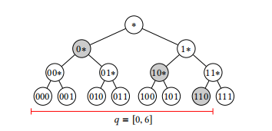
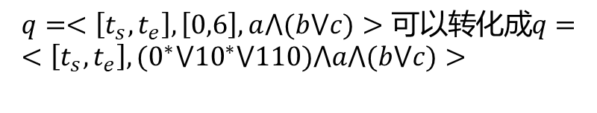

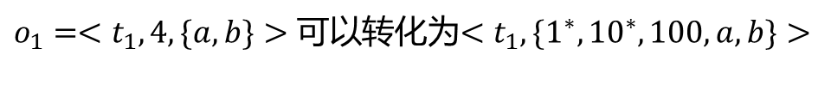
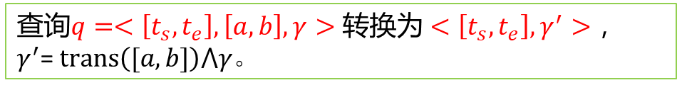

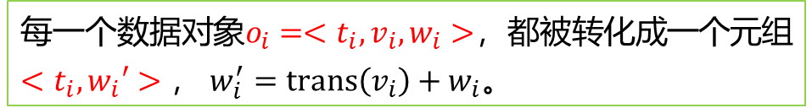


Extension to Range Queries
将数值属性转换为集值属性
$trans\left(∎\right)$将数值转换为一组二进制前缀元素
$$trans\left(4\right)=\{1^{∗},{10}^{∗},100\}$$
用最小的树节点集覆盖整个范围$\left[a,b\right]$
单维范围$\left[a,b\right]$转换后的布尔函数用OR来连接集合中的每个元素
$$trans\left(\left[0,6\right]\right)=\{0^{∗},{10}^{∗},110\}→0^{∗}⋁{10}^{∗}⋁110$$
$$\left\{1^{∗},{10}^{∗},100\right\}∩\left\{0^{∗},{10}^{∗},110\right\}=\{{10}^{∗}\}≠∅$$
$$4∈[0,6]$$
每一个$数据对象o_{i}=<t_{i},v_{i},w_{i}>$，都被转化成一个元组$<t_{i}, w_{i}′>，$ $w_{i}^{′}=trans\left(v_{i}\right)+$ $w_{i}。$
查询$q=<\left[t_{s},t_{e}\right],\left[a,b\right],γ>转换为<\left[t_{s},t_{e}\right], γ^{′}>，$ $γ^{′}$= $trans\left([a,b]\right)⋀γ。$
$o_{1}=<t_{1},4, \{a,b\}>可以$转化为$<t_{1},\{1^{∗},{10}^{∗},100,a,b\}>$
$$q=<\left[t_{s},t_{e}\right],\left[0,6\right],a⋀(b⋁c)>可以转化成q=<\left[t_{s},t_{e}\right],(0^{∗}⋁{10}^{∗}⋁110)⋀a⋀(b⋁c)>$$

Slide 10

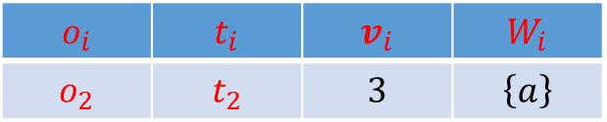
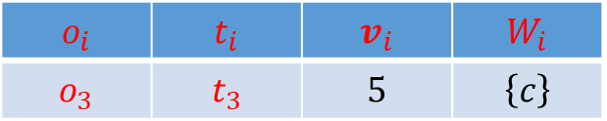

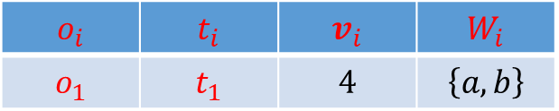

















Extension to Range Queries
$$q=<\left[t_{1},t_{3}\right],\left[4,6\right],a⋀\left(b⋁c\right)>$$
客户端
$$o_{1}$$
$$<π, \{a\}>$$
$$<π, \{{10}^{∗},110,b,c\}>$$
SP端
$$?$$
$$o_{i}$$ | $$t_{i}$$ | $$v_{i}$$ | $$W_{i}$$
$$o_{2}$$ | $$t_{2}$$ | $$3$$ | $$\left\{a\right\}$$
$$o_{i}$$ | $$t_{i}$$ | $$v_{i}$$ | $$W_{i}$$
$$o_{3}$$ | $$t_{3}$$ | $$5$$ | $$\left\{c\right\}$$
$$MerkleRoot$$
$$o_{i}$$ | $$t_{i}$$ | $$v_{i}$$ | $$W_{i}$$
$$o_{1}$$ | $$t_{1}$$ | $$4$$ | $$\left\{a,b\right\}$$
$$hash\left(o_{1}\right)$$
$$=$$
$$q=<\left[t_{1},t_{3}\right], ({10}^{∗}⋁110)⋀a⋀\left(b⋁c\right)>$$
$$\left\{{10}^{∗},110\right\},\left\{a\right\},\{b,c\}$$
$$trans\left(5\right)=\{1^{∗},{10}^{∗},101\}$$
$$trans\left(4\right)=\{1^{∗},{10}^{∗},100\}$$
$$trans\left(3\right)=\{0^{∗},{01}^{∗},011\}$$
$$\left\{{10}^{∗},110\right\}⋂\left\{0^{∗},{01}^{∗},011,a\right\}=∅$$
$$o_{3}=<t_{3},5, \{c\}>→<t_{3},\{1^{∗},{10}^{∗},101,c\}>$$
$$o_{2}=<t_{2},3, \{a\}>→<t_{2},\{0^{∗},{01}^{∗},011,a\}>$$
$$\left\{b,c\right\}⋂\left\{0^{∗},{01}^{∗},011,a\right\}=∅$$
$$\left\{{10}^{∗},110\right\}⋂\left\{1^{∗},{10}^{∗},101,c\right\}=\{{10}^{∗}\}$$
$$\left\{a\right\}⋂\left\{1^{∗},{10}^{∗},101,c\right\}=∅$$
$$\left\{b,c\right\}⋂\left\{1^{∗},{10}^{∗},101,c\right\}=\{c\}$$
$$o_{1}=<t_{1},4, \{a,b\}>→<t_{1},\{1^{∗},{10}^{∗},100,a,b\}>$$
$$π←ProveDisjoint(\left\{1^{∗},{10}^{∗},101,c\right\},\left\{a\right\},pk)$$
$$\left\{{10}^{∗},110\right\}⋂\left\{1^{∗},{10}^{∗},100,a,b\right\}=\{{10}^{∗}\}$$
$$π←ProveDisjoint(\left\{0^{∗},{01}^{∗},011,a\right\},\left\{{10}^{∗},110,b,c\right\},pk)$$
$$\left\{a\right\}⋂\left\{1^{∗},{10}^{∗},100,a,b\right\}=\{a\}$$
$$\left\{b,c\right\}⋂\left\{1^{∗},{10}^{∗},100,a,b\right\}=\{b\}$$
$$VerifyDisjoint({AttDisjoint}_{2},acc\left(\left\{a\right\}\right),π,pk)$$
$$VerifyDisjoint({AttDisjoint}_{2},acc\left(\left\{{10}^{∗},110,b,c\right\}\right),π,pk)$$

Slide 11
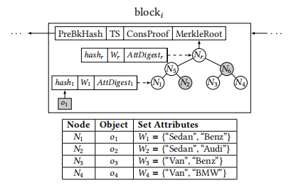
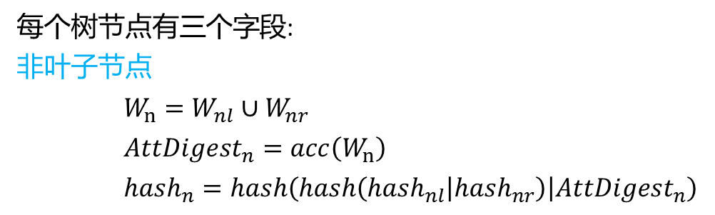
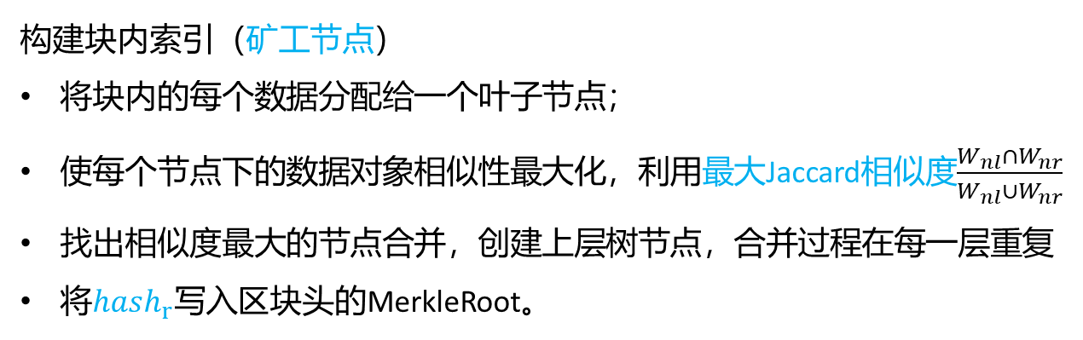
Intra-Block Index
每个树节点有三个字段:
非叶子节点
$W_{n}=W_{nl}∪W_{nr}$
${AttDigest}_{n}=acc\left(W_{n}\right)$
${hash}_{n}=hash\left(hash\left({hash}_{nl} | {hash}_{nr}\right) | {AttDigest}_{n}\right)$
构建块内索引（矿工节点）
将块内的每个数据分配给一个叶子节点；
使每个节点下的数据对象相似性最大化，利用最大Jaccard相似度$\frac{W_{nl}∩W_{nr}}{W_{nl}∪W_{nr}}$
找出相似度最大的节点合并，创建上层树节点，合并过程在每一层重复
将${hash}_{r}写入$区块头的MerkleRoot。

Slide 12
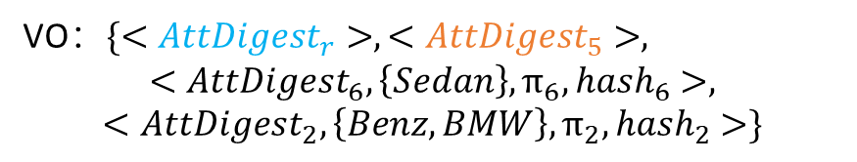





Intra-Block Index
$$q=Sedan⋀(Benz⋁BMW)$$
客户端
$$<R,VO>$$
SP端
R ：$o_{1}$
VO：$\{<{AttDigest}_{r}>,<{AttDigest}_{5}>,$
$$<{AttDigest}_{6},\left\{Sedan\right\},π_{6},{hash}_{6}>,$$
$$<{AttDigest}_{2},\left\{Benz,BMW\right\},π_{2},{hash}_{2}>\}$$
计算${hash}_{r}$
用户验证时，首先验证不匹配，
$${hash}_{1}=hash(o_{1})$$
$$VerifyDisjoint({AttDigest}_{6},acc(\left\{Sedan\right\}),π_{6},pk)$$
$${hash}_{5}=hash(hash({hash}_{1}|{hash}_{2})|{AttDisgest}_{5})$$
$$VerifyDisjoint({AttDigest}_{2},acc(\left\{Benz,BMW\right\}),π_{2},pk)$$
$${hash}_{r}=hash\left(hash\left({hash}_{5}|{hash}_{6}\right) | {AttDisgest}_{r}\right)$$

Slide 13
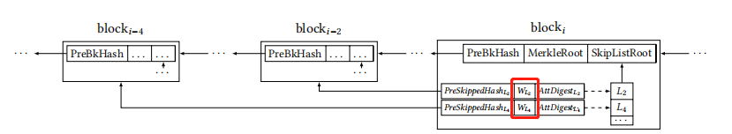


Inter-Block Index
${PreSkippedHash}_{L_{k}}：$表示所有跳过块的$hash$值
$W_{L_{2}}$存储了前面$第(i,i−1,i−2)区块$的所有$W$字段，跳跃为2
$W_{L_{4}}$存储了前面$第(i,i−1,i−2,i−3,i−4)区块$的所有$W$字段，跳跃为4

Slide 14
























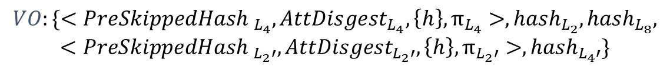







Inter-Block Index
$$PreBkHash$$
..…
$$PreBkHash$$
..…
$$PreBkHash$$
..…
$$PreBkHash$$
$$MerkleRoot$$
$$SkipListRoot$$
block4
block6
$${PreSkippedHash }_{L_{2}}$$
$$W_{L_{2}}$$
$${AttDisgest}_{L_{2}}$$
$$L_{2}$$
block0
$${PreSkippedHash }_{L_{4}}$$
$$W_{L_{4}}$$
$${AttDisgest}_{L_{4}}$$
$$L_{4}$$
$${PreSkippedHash }_{L_{8}}$$
$$W_{L_{8}}$$
$${AttDisgest}_{L_{8}}$$
$$L_{8}$$
block8
$$block0:\{a,b,c\}$$
$$block1:\{d,e\}$$
$$block2:\{b,h\}$$
$$block3:\{i,a,c,l\}$$
$$block4:\{m\}$$
$$block5:\{d,o\}$$
$$block6:\{c,m,n\}$$
$$block7:\{d,l\}$$
$$block8:\{n,o\}$$
$$W_{L_{8}}:\{a,b,c,d,e,h,i,l,m,n,o\}$$
$$W_{L_{4}}:\{d,l,m,n,o\}$$
$$W_{L_{2}}:\{d,l,n,o\}$$
$$W_{L_{4}′}:\{a,b,c,d,e,h,i,l,m\}$$
$$W_{L_{2}′}:\{a,c,i,l,m\}$$
$$q=h$$
$$VO:\{<{PreSkippedHash }_{L_{4}},{AttDisgest}_{L_{4}},\left\{h\right\},π_{L_{4}}>,{hash}_{L_{2}},{hash}_{L_{8}},$$
$$<{PreSkippedHash }_{L_{2}′},{AttDisgest}_{L_{2}′},\left\{h\right\},π_{L_{2}′}>,{hash}_{L_{4}′}\}$$

Slide 15
VERIFIABLE SUBSCRIPTION QUERIES
步骤：
SP收集用户的查询语句，建立索引。
当有数据对象到来，就通过索引查找所有满足条件的查询。
将该数据对象发给对应的用户，同时发送不匹配的数据对象的不匹配证明。
怎样构建索引？

Slide 16
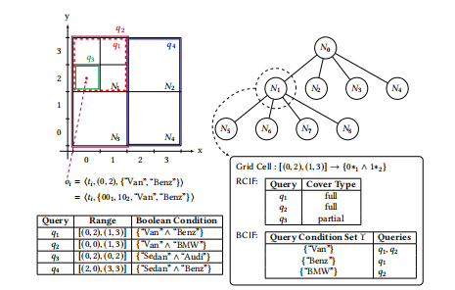
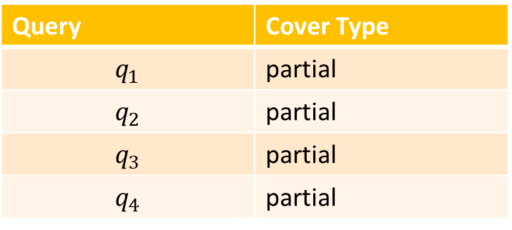
VERIFIABLE SUBSCRIPTION QUERIES
范围条件转换文件(RCIF)：RCIF中的每个条目都有两个属性：查询及其覆盖类型（即全部或部分）。RCIF中的所有查询都与节点的数值空间S相交。覆盖类型表示完全覆盖或部分覆盖。RCIF用于检查数值范围条件的不匹配。
布尔条件转换文件(BCIF)：BCIF只记录完全覆盖节点空间的查询。BCIF中的每个条目都由两个属性组成：查询条件集ϒ和相应的查询。BCIF用于检查布尔集条件的不匹配。
Query | Cover Type
$$q_{1}$$ | partial
$$q_{2}$$ | partial
$$q_{3}$$ | partial
$$q_{4}$$ | partial
当在任何叶节点中没有找到部分查询时，该算法将终止。

